Slide 1
ᎣᏏᏲ
ᏅᎩᏍᎪ ᏅᎩᏁ ᏣᎳᎩ ᎠᏕᎶᏆᏍᏗ

Slide 2
ᏅᎩᏍᎪ ᏅᎩᏁ ᏣᎳᎩ ᎠᏕᎶᏆᏍᏗ
ᎢᏓᎴᎾ
ᏣᎳᎩ ᎢᏗᏬᏂ!

Slide 3
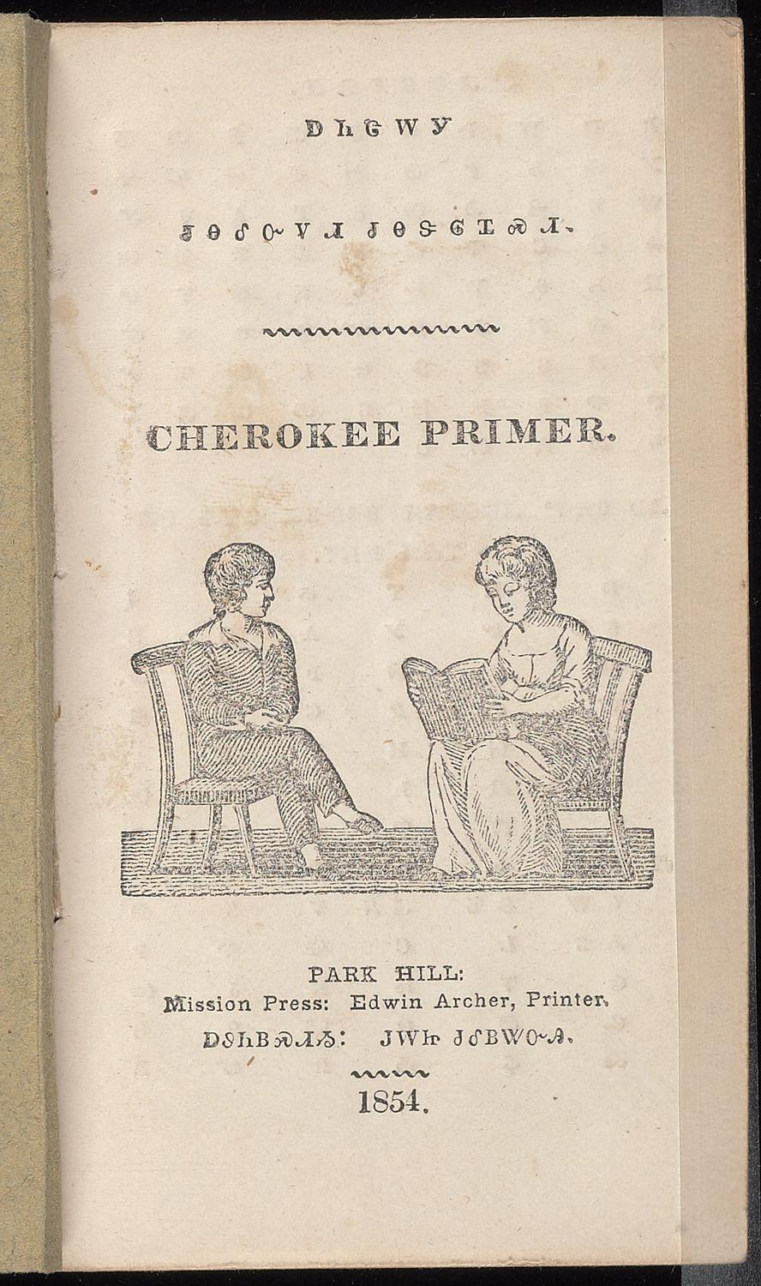
ᏅᎩᏍᎪᎯ ᏅᎩᏁ ᏣᎳᎩ ᎠᏕᎶᏆᏍᏗ

Slide 4
ᏅᎩᏍᎪᎯ ᏅᎩᏁ ᏣᎳᎩ ᎠᏕᎶᏆᏍᏗ
Svgata danade anichuja.
Nigvnadvquo nvwasdi osiyu judvhisdiyi yidigakanv svgata, invhi gvwanadasdelvdi osdv yunadatanv. Owasv olisdayvdi yoyelvha dikayotanvhi utli anosiyu, ale utli gohidiyu digvsquanigododi.

Slide 5
ᏅᎩᏍᎪᎯ ᏅᎩᏁ ᏣᎳᎩ ᎠᏕᎶᏆᏍᏗ
Diganadinvdi ale yoyelvha dikayotanvhi utli nigav junagvwalodi. Anije adina nasquo uniganasiyu, ale nasquo yeli junagvwalodi. Ale juquiyaquo yunadatanv, siquaquo yidagelasdiha, ujati duniganasiha ale danalijohvsga svgataquo danigisgvi. Hilvhiyuno svgata aditasdi anotlvsgo giloi. Aseno vtla yiohi nasgi, adayvsdesgiquo ijulaha igesoi, hilvhiyu adayvsdesdisdoquo.

Slide 6
ᏅᎩᏍᎪᎯ ᏦᎢᏁ ᏣᎳᎩ ᎠᏕᎶᏆᏍᏗ
Adalenisgv atlilov akanogisgv ase eladi igvnedi geso yiwoyeni. Nasgi ijanvtesdi. Dikanogisv dideloquasdi jagowelisgoi, datlilov idiganvhidvha idigvnedi geso dakanogisgvi. Iyuyeno saquo uhnnosdv ganoyvlisdodi yigowela saquo atlilovi, ale tali ayetli-idigadvhi diganoyvlisdodi nasquo saquo atlilov yidigowela, hia yinidigvnv ___________, nasgi ayetli- idigadvhi diganoyvlisdodi tali dakanogisgvi nasgi saquo uhnosdv ganoyvlisdodi akanogisgv igohidv dikanogisdi gesoi. Hiano eladitlv jidegowela datlilov nigadv idiganvhidvha idigvnedi dikanogisgvi.

Slide 7
ᏅᎩᏍᎪᎯ ᏦᎢᏁ ᏣᎳᎩ ᎠᏕᎶᏆᏍᏗ

Slide 8
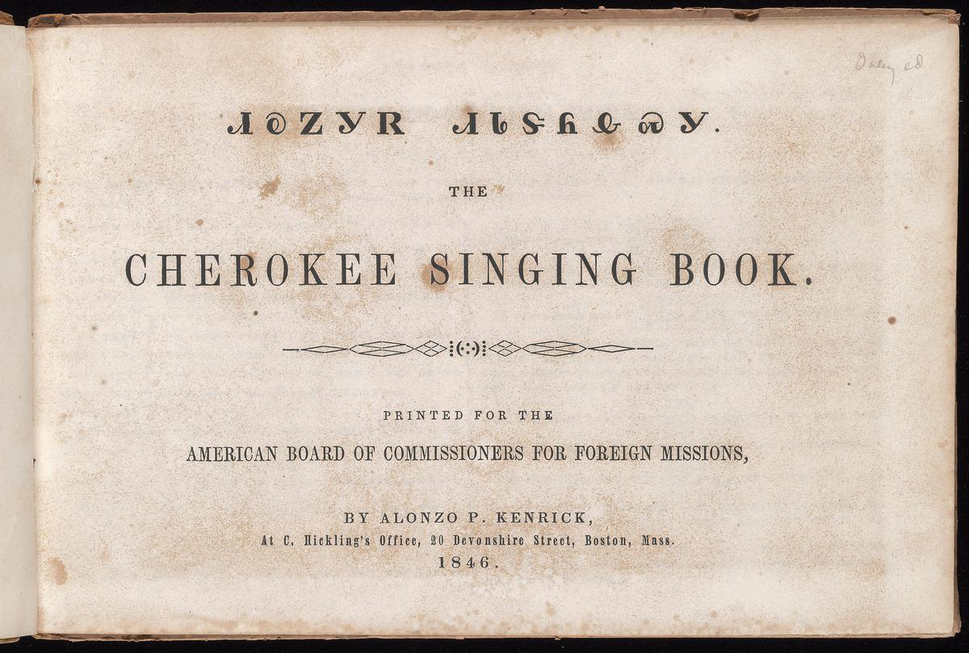
ᏅᎩᏍᎪᎯ ᏅᎩᏁ ᏣᎳᎩ ᎠᏕᎶᏆᏍᏗ

Slide 9
ᏅᎩᏍᎪᎯ ᏅᎩᏁ ᏣᎳᎩ ᎠᏕᎶᏆᏍᏗ
Adalenisgvquo dikanogisv dideloquasdi gowelvi tali degowelo disesdi hia nidegvnoi _ _ _ _ _. Nasgino galvladitlv jigowelo disesdi adanoneho igai degowelv juloyi diganoyvlisdodi saquo atlilovi; eladitlvno jigowelo disesdi adanoneho ijusdi gesv nasgi diganoyvlisdodi.
Hiayeno jinidegvno __ jidegowelo adalenisgvquo dikanogisv dideloquasdi, adanoneho tali ayeli- idigadvhi diganoyvlisdodi degowelv saquo atlilovi, hia jinidegvnoi ____. Ale nasquo galvladitlv jigowelo tali disesdi adanoneho tali iyatelvdi gesv owoyeni saquo atlilov akanogisgvi.

